Slide 1
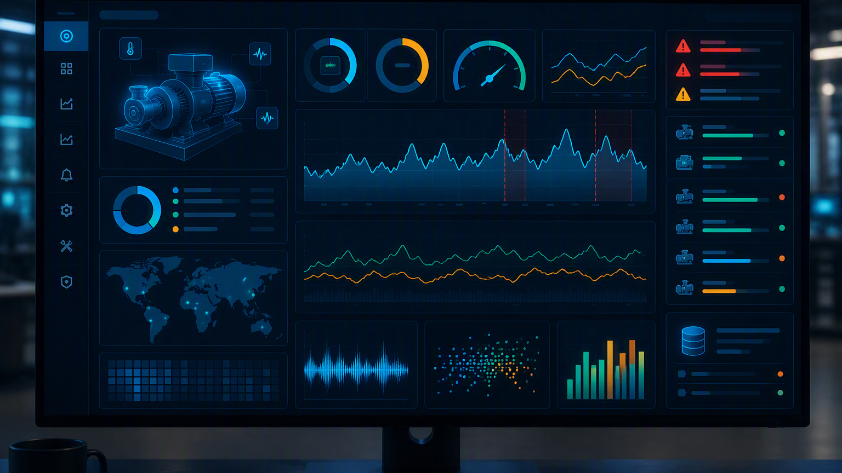
IOT MONITORING PLATFORM
Surveillance environnementale intelligente
ESP32 • MQTT • Elasticsearch • Kibana
Une chaîne complète de la mesure terrain à la décision en temps réel.
SIMULATION WOKWI
TEMPS RÉEL
STACK DOCKER
Projet académique • Démo technique
Notes:
Bonjour à toutes et à tous. Je vais vous présenter notre plateforme de supervision IoT en temps réel. L'objectif est de construire une chaîne complète, depuis la mesure réalisée par des capteurs simulés dans Wokwi jusqu'à la visualisation dans Kibana. Le projet s'appuie sur un ESP32, le protocole MQTT, un traitement Python, Elasticsearch et Kibana. Pendant cette présentation, je vais expliquer l'architecture, la circulation des données, la détection d'anomalies et enfin une démonstration du fonctionnement.
Repère : environ 40 à 55 secondes.
[Sources] - Visual on this slide was generated with Microsoft Copilot. [/Sources]

Slide 2
PROBLÉMATIQUE & OBJECTIFS
Pourquoi une surveillance environnementale intelligente ?
Transformer des mesures isolées en signaux exploitables, visibles et actionnables.
Observer
Détecter
Agir
• Mesurer température, humidité, gaz, lumière et mouvement
• Publier une télémétrie structurée toutes les 5 secondes
• Conserver un historique exploitable
• Appliquer des seuils métier configurables
• Qualifier chaque mesure : normale ou anomalie
• Réduire le délai entre événement et réaction
• Déclencher LED et buzzer localement
• Envoyer une alerte vers Slack, Discord ou Teams
• Exposer l’état via API et dashboards
MESURE
CONTEXTE
ALERTE
DÉCISION
Notes:
Le problème de départ est simple : une mesure seule n'est pas vraiment exploitable. Il faut pouvoir l'observer, la conserver et réagir lorsqu'elle devient anormale. Notre solution poursuit donc trois objectifs. Premièrement, observer plusieurs paramètres environnementaux. Deuxièmement, détecter les dépassements grâce à des seuils configurables. Troisièmement, agir rapidement avec des alertes visuelles et sonores, tout en gardant un historique pour l'analyse. L'idée principale est de transformer des données brutes en informations utiles à la décision.
Repère : environ 40 à 55 secondes.

Slide 3
ARCHITECTURE GLOBALE
Une architecture en couches, découplée et observable
01
02
03
04
05
CAPTEURS
MQTT
CONSUMER
DATA & ALERT
EXPLOITATION
DHT22 • PIR
MQ2 • LDR
LED + buzzer
Topic
iot/sensors
Broker public
Validation JSON
Horodatage
Seuils + cooldown
Elasticsearch
Webhook sortant
Index iot-data
FastAPI
Kibana
Santé devices
Flux principal : télémétrie JSON | Flux secondaire : alertes et consultation
Notes:
Voici l'architecture globale. La première couche contient les capteurs reliés à l'ESP32. La deuxième couche transporte les messages avec MQTT sur le topic iot/sensors. Ensuite, un consommateur Python récupère les messages, vérifie leur format, ajoute un horodatage et calcule l'état d'anomalie. Les documents sont stockés dans Elasticsearch. Enfin, Kibana permet d'explorer les valeurs et de construire un dashboard. Cette séparation en couches rend la solution plus simple à comprendre, à tester et à faire évoluer.
Repère : environ 40 à 55 secondes.

Slide 4
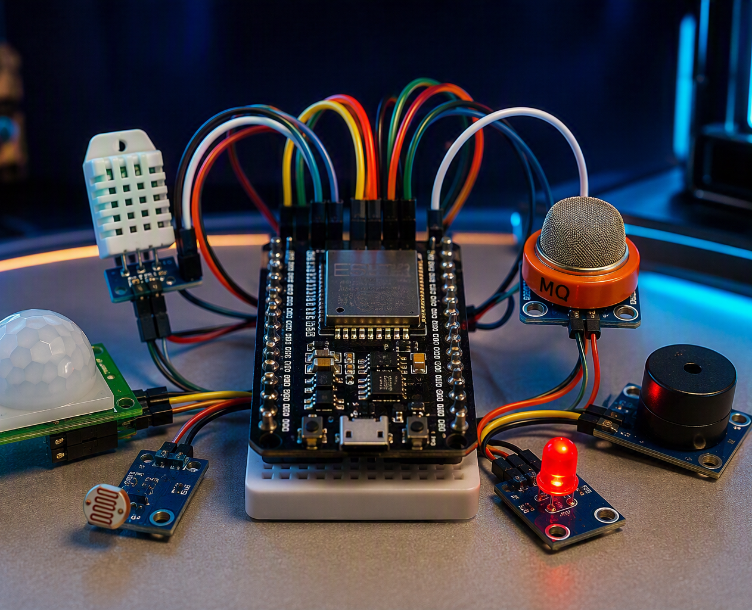
ESP32 & WOKWI
Le nœud capteur : mesurer, décider localement, publier
DHT22
Température + humidité
PIR
Détection de mouvement
MQ2
Niveau de gaz simulé
LDR
Luminosité ambiante
LED + buzzer
Alerte locale immédiate
Simulation Wokwi
Reproductible • Sans matériel physique • Scénarios contrôlés
Notes:
Dans Wokwi, l'ESP32 représente le nœud IoT. Le DHT22 mesure la température et l'humidité. Le PIR simule la détection de mouvement, le MQ2 représente le niveau de gaz et la LDR mesure la luminosité. Une LED et un buzzer donnent une alerte locale. Le programme lit périodiquement les capteurs, prépare un message JSON puis le publie. L'avantage de Wokwi est de tester le câblage et les scénarios sans disposer immédiatement du matériel physique.
Repère : environ 40 à 55 secondes.
[Sources] - Visual on this slide was generated with Microsoft Copilot. [/Sources]

Slide 5
PIPELINE DE DONNÉES
Un flux MQTT léger, asynchrone et interopérable
ESP32
HiveMQ
Topic
Consumer
Publication / 5 s
broker.hivemq.com:1883
iot/sensors
Abonnement continu
Message publié
1 { 2 "device_id": "esp32-01", 3 "temperature": 27.4, 4 "humidity": 61.2, 5 "gas_ppm": 420, 6 "motion": false, 7 "light": 735 8 }
Découplage
Résilience
Le producteur ignore le stockage final. Le consumer peut évoluer indépendamment.
Reconnexion automatique, validation du JSON et journalisation des erreurs.
Notes:
Le pipeline de données utilise MQTT, un protocole léger adapté à l'IoT. L'ESP32 publie une mesure toutes les cinq secondes sur le topic iot/sensors. Le broker HiveMQ reçoit le message et le transmet aux consommateurs abonnés. Le message JSON contient l'identifiant de l'équipement, les valeurs des capteurs et les états utiles. Le consommateur Python reste indépendant de l'ESP32. Ce découplage permet d'ajouter plus tard plusieurs capteurs ou plusieurs consommateurs sans modifier toute l'architecture.
Repère : environ 40 à 55 secondes.

Slide 6
ANOMALIES & ALERTING
Détecter vite sans saturer les canaux d’alerte
Température
Humidité
Gaz
Seuils configurables
> 35 °C
> 80 %
> 1000 ppm
Variables d’environnement • Sans recompilation
Mesure reçue
Évaluation
Anomalie ?
Cooldown OK ?
Webhook
Cooldown anti-spam : une même alerte n’est pas renvoyée avant l’expiration de la fenêtre configurée.
Notes:
La détection d'anomalies repose sur des règles faciles à expliquer. Une température supérieure à 35 degrés ou une humidité supérieure à 80 pour cent déclenche une anomalie. Le niveau de gaz est également comparé à un seuil. Lorsqu'une règle est dépassée, le document est marqué comme anormal et la raison est enregistrée. Une LED ou un buzzer peut aussi réagir localement. Cette méthode par seuils est simple, rapide et transparente, même si elle pourra ensuite évoluer vers une analyse statistique.
Repère : environ 40 à 55 secondes.

Slide 7
STOCKAGE & API
Une donnée indexée, puis exposée de façon contrôlée
Elasticsearch
Index : iot-data-*
FastAPI • lecture seule
GET /measurements/latest
Dernières mesures
@timestamp
device_id
GET /devices
Liste des devices
temperature / humidity
GET /anomalies/count
Comptage des anomalies
gas_ppm / light / motion
GET /alerts/recent
Alertes récentes
anomaly / anomaly_types
GET /health/{device_id}
Résumé de santé
Mapping explicite pour fiabiliser les agrégations et les filtres temporels.
Contrat simple pour tableaux de bord externes, intégrations et tests.
Notes:
Après traitement, chaque mesure est indexée dans Elasticsearch. Les champs principaux sont l'horodatage, l'identifiant du device, la température, l'humidité, le niveau de gaz, la lumière, le mouvement et le statut d'anomalie. Elasticsearch a été choisi pour sa capacité à indexer rapidement des événements et à effectuer des recherches temporelles. Une API peut ensuite exposer certaines données de manière contrôlée. Cette couche constitue l'historique central de la plateforme et facilite les analyses ultérieures.
Repère : environ 40 à 55 secondes.

Slide 8
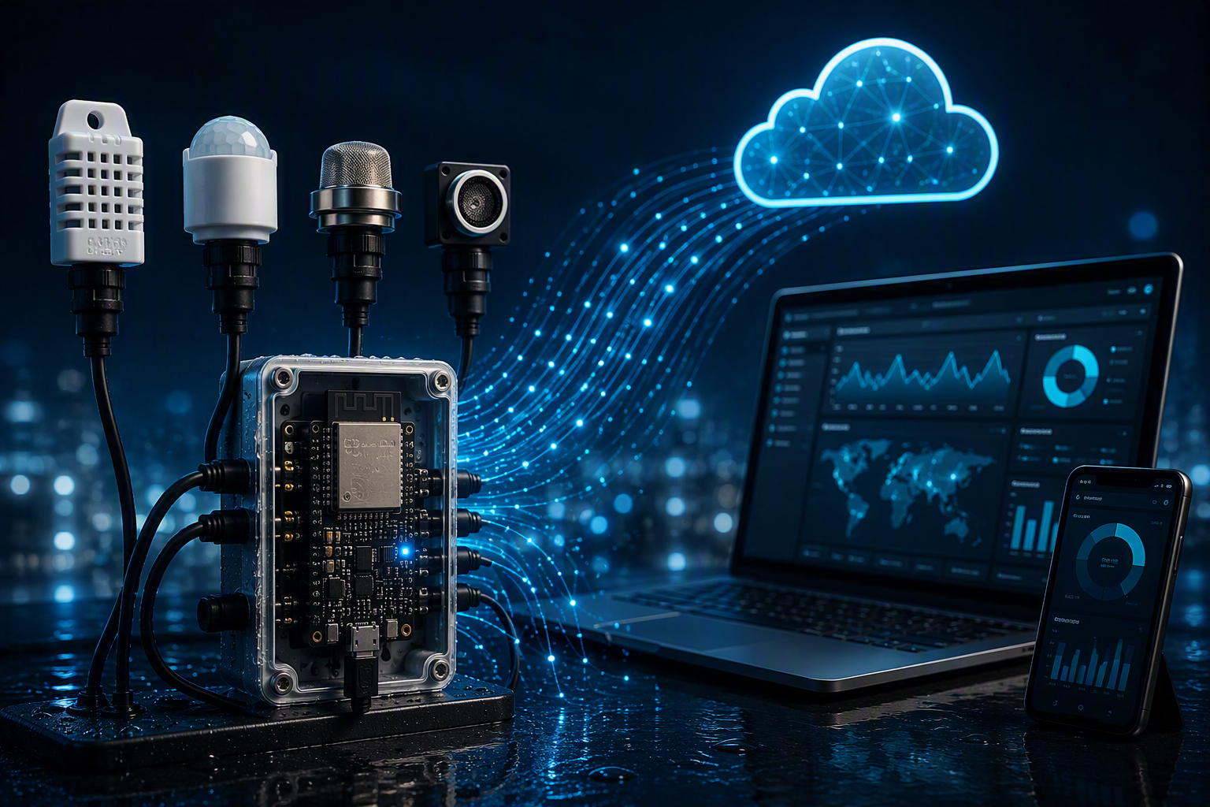
VISUALISATION TEMPS RÉEL
Kibana rend les tendances et anomalies immédiatement visibles
Vue instantanée
Dernière température, humidité, gaz et état du device.
Vue historique
Courbes temporelles, filtres par device et comparaison des signaux.
Vue anomalies
Compteurs, chronologie, répartition par type et drill-down vers le document.
Notes:
Kibana transforme les documents Elasticsearch en informations visuelles. La vue instantanée affiche les dernières valeurs reçues. La vue historique présente les courbes de température, d'humidité ou de gaz dans le temps. La vue anomalies indique le nombre d'événements anormaux et permet de consulter le document concerné. Pendant la démonstration, je modifierai une valeur dans Wokwi, puis nous observerons son arrivée dans Kibana après quelques secondes.
Repère : environ 40 à 55 secondes.
[Sources] - Visual on this slide was generated with Microsoft Copilot. [/Sources]

Slide 9

DOCKER COMPOSE
Une stack reproductible démarrée par une seule commande
elasticsearch
Stockage & recherche
9200
kibana
Dashboards
5601
consumer
MQTT → indexation
interne
api
FastAPI REST
8000
docker compose up -d
Notes:
Pour simplifier l'installation, Elasticsearch, Kibana et les autres services locaux sont définis dans Docker Compose. Une seule commande, docker compose up -d, démarre la stack. Elasticsearch est exposé sur le port 9200 et Kibana sur le port 5601. Le consommateur Python peut être lancé séparément, ou ajouté comme service Docker. Cette approche garantit un environnement reproductible : une autre personne peut récupérer le projet et démarrer les mêmes composants avec la même configuration.
Repère : environ 40 à 55 secondes.
[Sources] - Visual on this slide was generated with Microsoft Copilot. [/Sources]

Slide 10
STACK TECHNIQUE
Une stack volontairement simple, modulaire et démontrable
COUCHE
TECHNOLOGIE
RÔLE PRINCIPAL
Simulation IoT
Wokwi
Circuit virtuel, scénarios reproductibles
Edge
ESP32 / Arduino C++
Acquisition, JSON, alerte locale
Messagerie
MQTT / HiveMQ
Transport léger publish-subscribe
Traitement
Python
Validation, seuils, cooldown, webhook
Data
Elasticsearch
Indexation et agrégations temporelles
API
FastAPI
Endpoints REST en lecture seule
Visualisation
Kibana
Dashboards et exploration
Orchestration
Docker Compose
Déploiement local reproductible
Notes:
La stack technique reste volontairement simple. Wokwi assure la simulation. L'ESP32 et le code Arduino réalisent l'acquisition. MQTT transporte les messages. Python effectue la validation et l'enrichissement. Elasticsearch stocke et indexe les événements. Kibana fournit la visualisation. Docker Compose orchestre les services. Chaque outil a donc une responsabilité précise. Cette modularité facilite les tests, le diagnostic d'une erreur et le remplacement futur d'un composant sans reconstruire tout le projet.
Repère : environ 40 à 55 secondes.

Slide 11
SCÉNARIO DE DÉMO
Une démonstration courte, progressive et vérifiable
01
Wokwi
02
Serial / MQTT
03
Consumer
Démarrer la simulation et faire varier les capteurs.
Observer le JSON publié toutes les 5 secondes.
Voir l’indexation et le diagnostic d’anomalie.
04
Webhook
05
Kibana
06
FastAPI
Déclencher température, humidité ou gaz hors seuil.
Confirmer la mesure, le point d’anomalie et l’historique.
Interroger dernières mesures et santé du device.
Captures attendues : circuit Wokwi • terminal consumer • notification webhook • dashboard Kibana • Swagger FastAPI
Notes:
Voici le scénario de démonstration. Je démarre d'abord Docker et le consommateur Python. Ensuite, je lance la simulation Wokwi. Le moniteur série montre les valeurs et le JSON publié toutes les cinq secondes. Dans Kibana Discover, je vérifie que les documents arrivent dans l'index. Puis je règle la température à 40 degrés afin de dépasser le seuil. Le consommateur signale alors une anomalie, et le dashboard affiche la nouvelle valeur ainsi que le statut anormal. Ce scénario valide toute la chaîne de bout en bout.
Repère : environ 40 à 55 secondes.

Slide 12
CONCLUSION & PERSPECTIVES
De la preuve de concept à une plateforme IoT sécurisée
Ce que démontre le projet
Prochaines évolutions
●
Chaîne IoT complète et temps réel
01
Sécuriser
TLS, authentification MQTT, secrets
●
Détection d’anomalies explicable
02
Industrialiser
Broker privé, monitoring, retries, DLQ
●
Alerting local + distant
03
Apprendre
Détection statistique ou machine learning
●
Données consultables par API et dashboard
04
Étendre
Nouveaux capteurs et multi-devices
●
Déploiement reproductible par conteneurs
Un socle clair pour évoluer vers des usages smart building, sécurité et maintenance.
Notes:
Pour conclure, ce projet démontre une chaîne IoT complète et fonctionnelle : acquisition, transport, traitement, stockage, visualisation et alerte. La solution est simple à présenter, mais elle reste extensible. Les améliorations possibles sont l'utilisation d'un broker privé sécurisé, l'ajout de Centreon, la détection d'une perte de connexion, l'envoi de notifications et une détection d'anomalies plus intelligente. Le principal résultat est d'avoir transformé des mesures simulées en une plateforme de supervision claire et exploitable. Merci pour votre attention.
Repère : environ 40 à 55 secondes.

